Slide 1
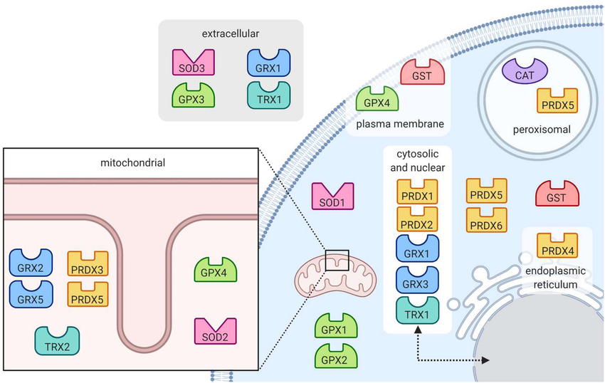
Анализ характера сочетаний полиморфных вариантов в генах редокс-гомеостаза, ассоциированных со старением и долголетием
Петинцева А.А.*¹, Насибуллин Т.Р.¹, Туктарова И.А.¹, Тимашева Я.Р.^{1,2}, Эрдман В.В.^{1,2}
¹Институт биохимии и генетики Уфимского федерального исследовательского центра Российской академии наук, Уфа;
²Башкирский государственный медицинский университет, Уфа.
*E-mail: anna_petinseva@mail.ru
Работа выполнена при финансовой поддержке Российского Научного Фонда (Грант № 24-25-00179).
Актуальность исследования
Старение является сложным биологическим процессом, в значительной степени зависящим от баланса между окислительным стрессом и антиоксидантной защитой. Активные формы кислорода, накапливаясь в клетках с возрастом, способствуют повреждению белков, липидов и ДНК, что ведет к дисфункции тканей и развитию возраст-ассоциированных заболеваний (рис. 1).
Рисунок 1. Окислительный стресс
Антиоксидантная защита реализуется посредством ферментов глутатионпероксидазы (GPX1, GPX4), каталазы (CAT), супероксиддисмутазы-2 (SOD2) и глутатион-S-трансферазы Р (GSTP1). Их активность регулируется
сигнальным путем NFE2L2/KEAP1, который играет важную роль в адаптивном ответе клеток на
окислительный стресс. Кроме того, AKT1, вовлеченный в регуляцию клеточного роста и
выживание, также участвует в механизмах антиоксидантной защиты (рис. 2). Изменения в
активности этих ферментов могут оказывать влияние на продолжительность жизни,
предрасположенность к возраст-ассоциированным заболеваниям и общую устойчивость
организма к стрессовым факторам. Комплексная оценка функционирования этих систем,
включая изучение их комбинаций, является важным условием для полноты понимания
генетических факторов старения и долголетия.
Рисунок 2. Расположение антиоксидантных ферментов внутри клетки

Slide 2
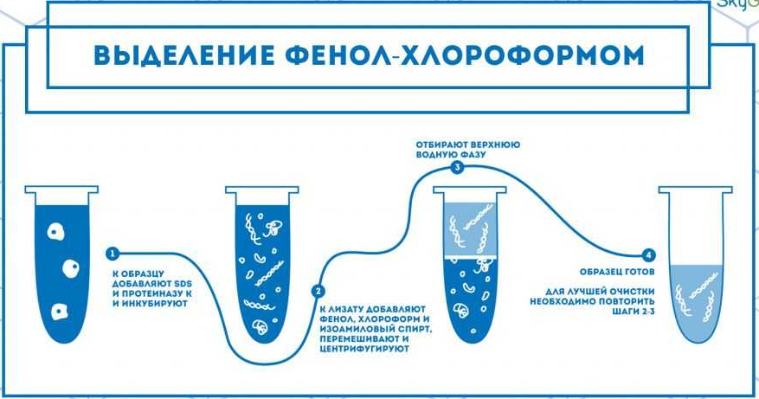
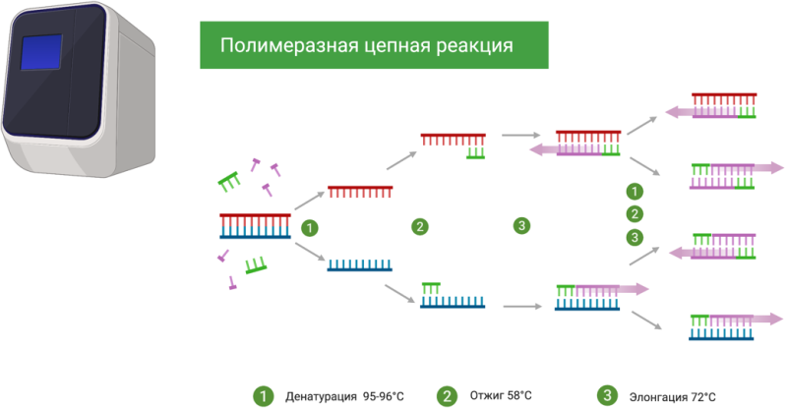
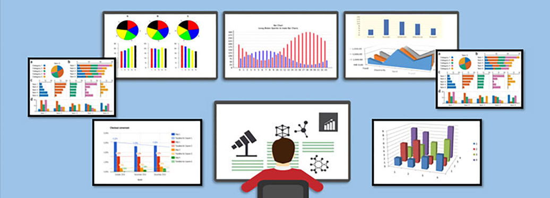
Цель исследования - поиск ассоциаций со старением и долголетием комбинаций полиморфных вариантов генов антиоксидантной защиты GPX1, GPX4, CAT, SOD2, GSTP1 и их регуляторов NFE2L2, KEAP1, AKT1, а также анализ характера взаимодействий компонентов найденных сочетаний.
Материалы и методы
Выборка
Всего 3312 человек, жителей Республики Башкортостан
Возрастной диапазон - от 18 до 114 лет
👨 1599 мужчин | 👩 1713 женщин
1451 человек с известной датой и причиной смерти:
🔹 908 умерли до 90 лет | 🔹 543 после 90 лет
Выделение ДНК из венозной крови методом фенольно-хлороформной экстракции
Группы сравнения
Генотипирование методом аллель-специфичной ПЦР, ПЦР-ПДРФ и ПЦР в реальном времени с использованием TaqMan-зондов
Долгожители
(90–114 лет)
Средний возраст
(18-65 лет для мужчин и 18-74 года для женщин)
Старческий возраст
(66-89 лет для мужчин
и 75-89 лет для женщин)
Поиск комбинаций аллелей и генотипов, ассоциированных с возрастом
Оценка характера нелинейных взаимодействий компонентов в найденных сочетаниях

Slide 3
Результаты исследования
Анализ сочетаний полиморфных вариантов генов редокс-гомеостаза, ассоциированных
со старением и долголетием
NFE2L2 (rs6721961) TT + AKT1 (rs3803304) C + KEAP1 (rs1048290) G
CAT (rs1001179) TC + KEAP1 (rs1048290) G
GPX4 (rs713041) T + SOD2 (rs4880) AA
NFE2L2*TT
AKT1*C
OR=0,06
PFDR=0,015
CAT*TC
OR=1,65
PFDR=0,04
KEAP1*G
GPX4*T
OR=2,18
PFDR=0,04
SOD2*AA
KEAP1*G
Частота встречаемости сочетания увеличивается при достижении старческого возраста в общей группе
Частота встречаемости сочетания выше у мужчин достигших возраста долголетия в сравнении с умершими до 90 лет
Частота встречаемости сочетания ниже у мужчин достигших возраста долголетия в сравнении с умершими до 90 лет
CAT (rs1001179) CC + KEAP1 (rs1048290) CC
SOD2 (rs4880) G + KEAP1 (rs1048290) G
CAT*CC
OR=2,85
PFDR=0,005
KEAP1*CC
SOD2*G
OR=0,5
PFDR=0,03
KEAP1*G
Частота встречаемости сочетания увеличивается при достижении долголетия у мужчин
Частота встречаемости сочетания ниже у мужчин достигших возраста долголетия в сравнении с умершими до 90 лет

Slide 4
Результаты исследования
Анализ характера взаимодействия компонентов составных генетических маркеров долголетия
Сочетание | SF (95% CI_{SF}) | z | P
Долгожители / Преклонный возраст
SOD2*G+CAT*C | 0,06 (0,01-0,59) | -2,42 | 0,02
GPX4*T+GSTP1*A | 3,04 (1-9,27) | 1,96 | 0,05
GPX1*TC+KEAP1*C | 0,34 (0,16-0,74) | -2,74 | 0,01
SOD2*G+CAT*C | 0,06 (0,01-0,59) | -2,42 | 0,02
SOD2*G+CAT*C | 0,06 (0,01-0,59) | -2,42 | 0,02
SOD2*AA+CAT*C | 16,82 (1,7-166,18) | 2,42 | 0,02
Долгожители / Умершие до 90 лет
SOD2*G+CAT*C | 0,04 (0-0,47) | -2,59 | 0,01
Установлен синергический характер взаимодействий компонентов для комбинаций, ассоциированных с достижением долголетия лицами преклонного возраста, а также при сравнении долгожителей с лицами, умершими до 90 лет.
Выводы
Полиморфные варианты генов антиоксидантной системы SOD2 (rs4880), KEAP1 (rs1048290) и GPX4 (rs713041) наиболее часто встречались в сочетаниях, что может свидетельствовать об их связи со старением и долголетием. Аллели генов SOD2, GPX4, GSTP1 и KEAP1 были связаны с достижением преклонного возраста, тогда как сочетания SOD2*G+KEAP1*G и NFE2L2*TT+AKT1*C+KEAP1*G ассоциированы со снижением шансов достижения долголетия. Выявленные взаимодействия, включая синергический эффект сочетаний, указывают на значительное влияние генетических комбинаций в процессах старения и долголетия.

